Slide 1



LA DIMISSIONE
DEL PAZIENTE CON CIRROSI EPATICA:
CRITERI DI APPROPRIATEZZA
Chiari, 5.11.2016
Gianfranco Campagnari
UOC Medicina Generale
ASST Franciacorta – Ospedale di Iseo

Slide 2
APPROPRIATEZZA
il termine appropriatezza è la misura di quanto una scelta o un intervento diagnostico o terapeutico sia adeguato rispetto alle esigenze del paziente e al contesto sanitario. Un intervento diagnostico o terapeutico risulta appropriato nel momento in cui risponde il più possibile, relativamente al contesto in cui si colloca, ai criteri di efficacia, sicurezza ed efficienza.
Il concetto di appropriatezza fa riferimento principalmente al momento decisionale dell'atto medico. Infatti, un atto medico può essere eseguito più o meno correttamente, prescindendo dalla sua appropriatezza.

Slide 3
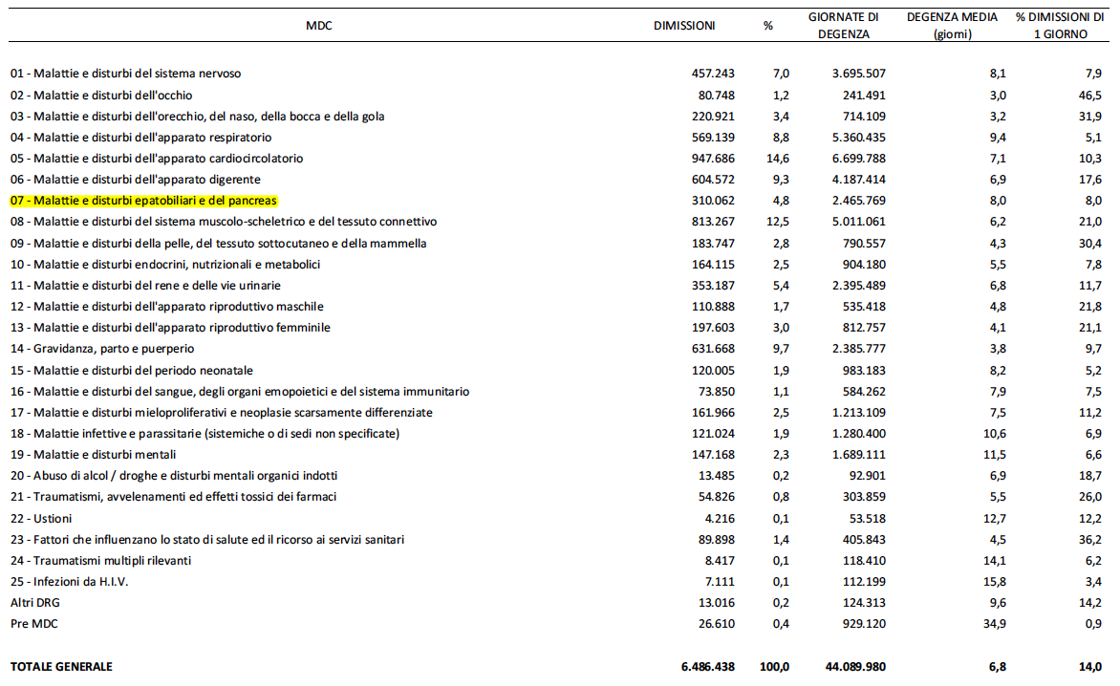
SCENARIO EPIDEMIOLOGICO
8^ posto
RAPPORTO ANNUALE SULL’ATTIVITA’ DI RICOVERO OSPEDALIERO
DATI SDO 2014

Slide 4
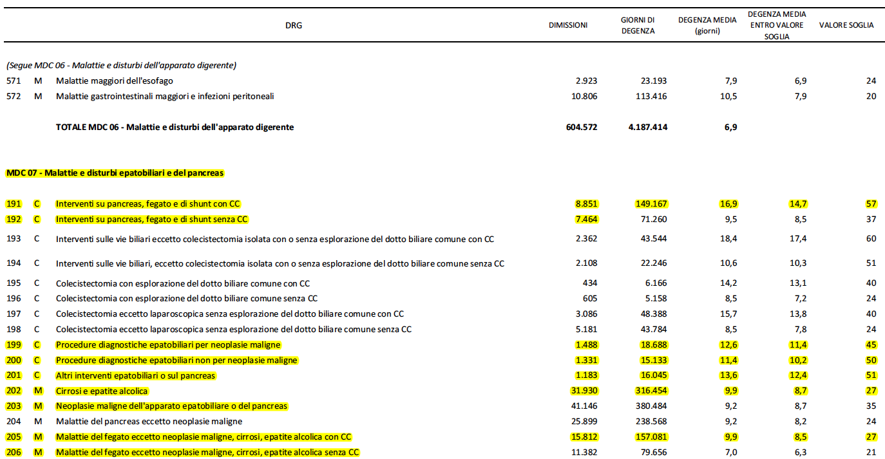
SCENARIO EPIDEMIOLOGICO
  Ricoveri per Cirrosi Epatica ed Epatocarcinoma
  120.587 diagnosi di dimissioni da degenza ordinaria (1,8% del totale)1.203.968 dei giorni di ricovero (2,7% del totale)

Slide 5
LA DIMISSIONE
CRITERI DI APPROPRIATEZZA
L’Ospedale per acuti riguarda problemi che
richiedono un impegno di risorse notevole
concentrato nel tempo (problemi acuti e non problemi cronici)
La giornata di ricovero è appropriata se
si fa uso delle competenze/risorse proprie ed esclusive dell’ospedale per acuti
se il loro utilizzo è tale da garantirne un’adeguata concentrazione nel tempo
Una prestazione inappropriata
non è di per sé una prestazione inutile, errata, senza beneficio
ma è quella erogabile con altra tempistica o ad un altro livello assistenziale (lungodegenza, ambulatorio, domicilio, residenza protetta)

Slide 6
LA DIMISSIONE
CRITERI DI APPROPRIATEZZA
Motivi frequenti di inappropriatezza per la giornata di ricovero
Giornata di ammissione:
esecuzione di prestazioni di diagnostica, di laboratorio o strumentale,
somministrazionedi terapia medica
attesa di intervento chirurgico
Giornata di degenza:
attesa di esecuzione di prestazioni di diagnostica o di procedure invasive
proseguimento del ricovero per situazione clinica non acuta o per situazione socio-assistenziale complessa.

Slide 7
CRITERI DI APPROPRIATEZZA
DELLA DIMISSIONE
SISTEMA DRG:
Riduzione estrema dei tempi di degenza
Dimissioni precoci
Rischio di riammissione precoce
SFIDA:
Dare al paziente la diagnosi, la terapia e l’assistenza ed il follow-up più corretti e meglio applicabili nel contesto clinico, sociale e familiare individuale, con il minor impegno economico possibile.
SOLUZIONE:
Corretto inquadramento clinico
Precoce individuazione del migliore scenario assistenziale nella fase post-acuta
Dotazione di risorse che renda disponibile in tempo breve la collocazione più opportuna per il paziente.

Slide 8
LA DIMISSIONE
CRITERI DI APPROPRIATEZZA
La gestione del paziente con malattia cronica: problema della medicina odierna
Cirrosi epatica: modello classico di patologia cronica
Cirrosi epatica: causa importante di morbidità, mortalità e di carico assistenziale

Slide 9
DIMISSIONE
RIABILITAZIONE
TERAPIA
INTENSIVA
RSA
DEGENZA
ACUTI
MEDICO DI
MEDICINA
GENERALE
DEGENZA
SUBACUTI
ADI
ATTIVITA’
AMBULATORIALE
MAC
CURE PALLIATIVE

Slide 10
PRINCIPALI MOTIVI DI OSPEDALIZZAZIONE
DI UN PAZIENTE CON CIRROSI EPATICA
Emorragia digestiva
Encefalopatia porto-sistemica
Ascite refrattaria
Insufficienza renale
Peritonite batterica spontanea e/o infezioni
Anasarca
Insufficienza epatocellulare

Slide 11
EMORRAGIA DIGESTIVA
Emergenza clinica; elevata mortalità.
Trattamento immediato: vasopressori, endoscopia (diagnosi e terapia), supporto trasfusionale se necessario, prevenzione delle complicanze (encefalopatia, infezioni).
Paziente dimissibile dopo almeno 5 giorni di osservazione senza recidive emorragiche, con situazione emodinamica stabile e senza complicanze.
Indicazioni in dimissione: corretto stile di vita, aderenza alla terapia (spt. beta-bloccante), programmare eradicazione endoscopica se varici, per il resto abituale follow-up della cirrosi epatica.

Slide 12
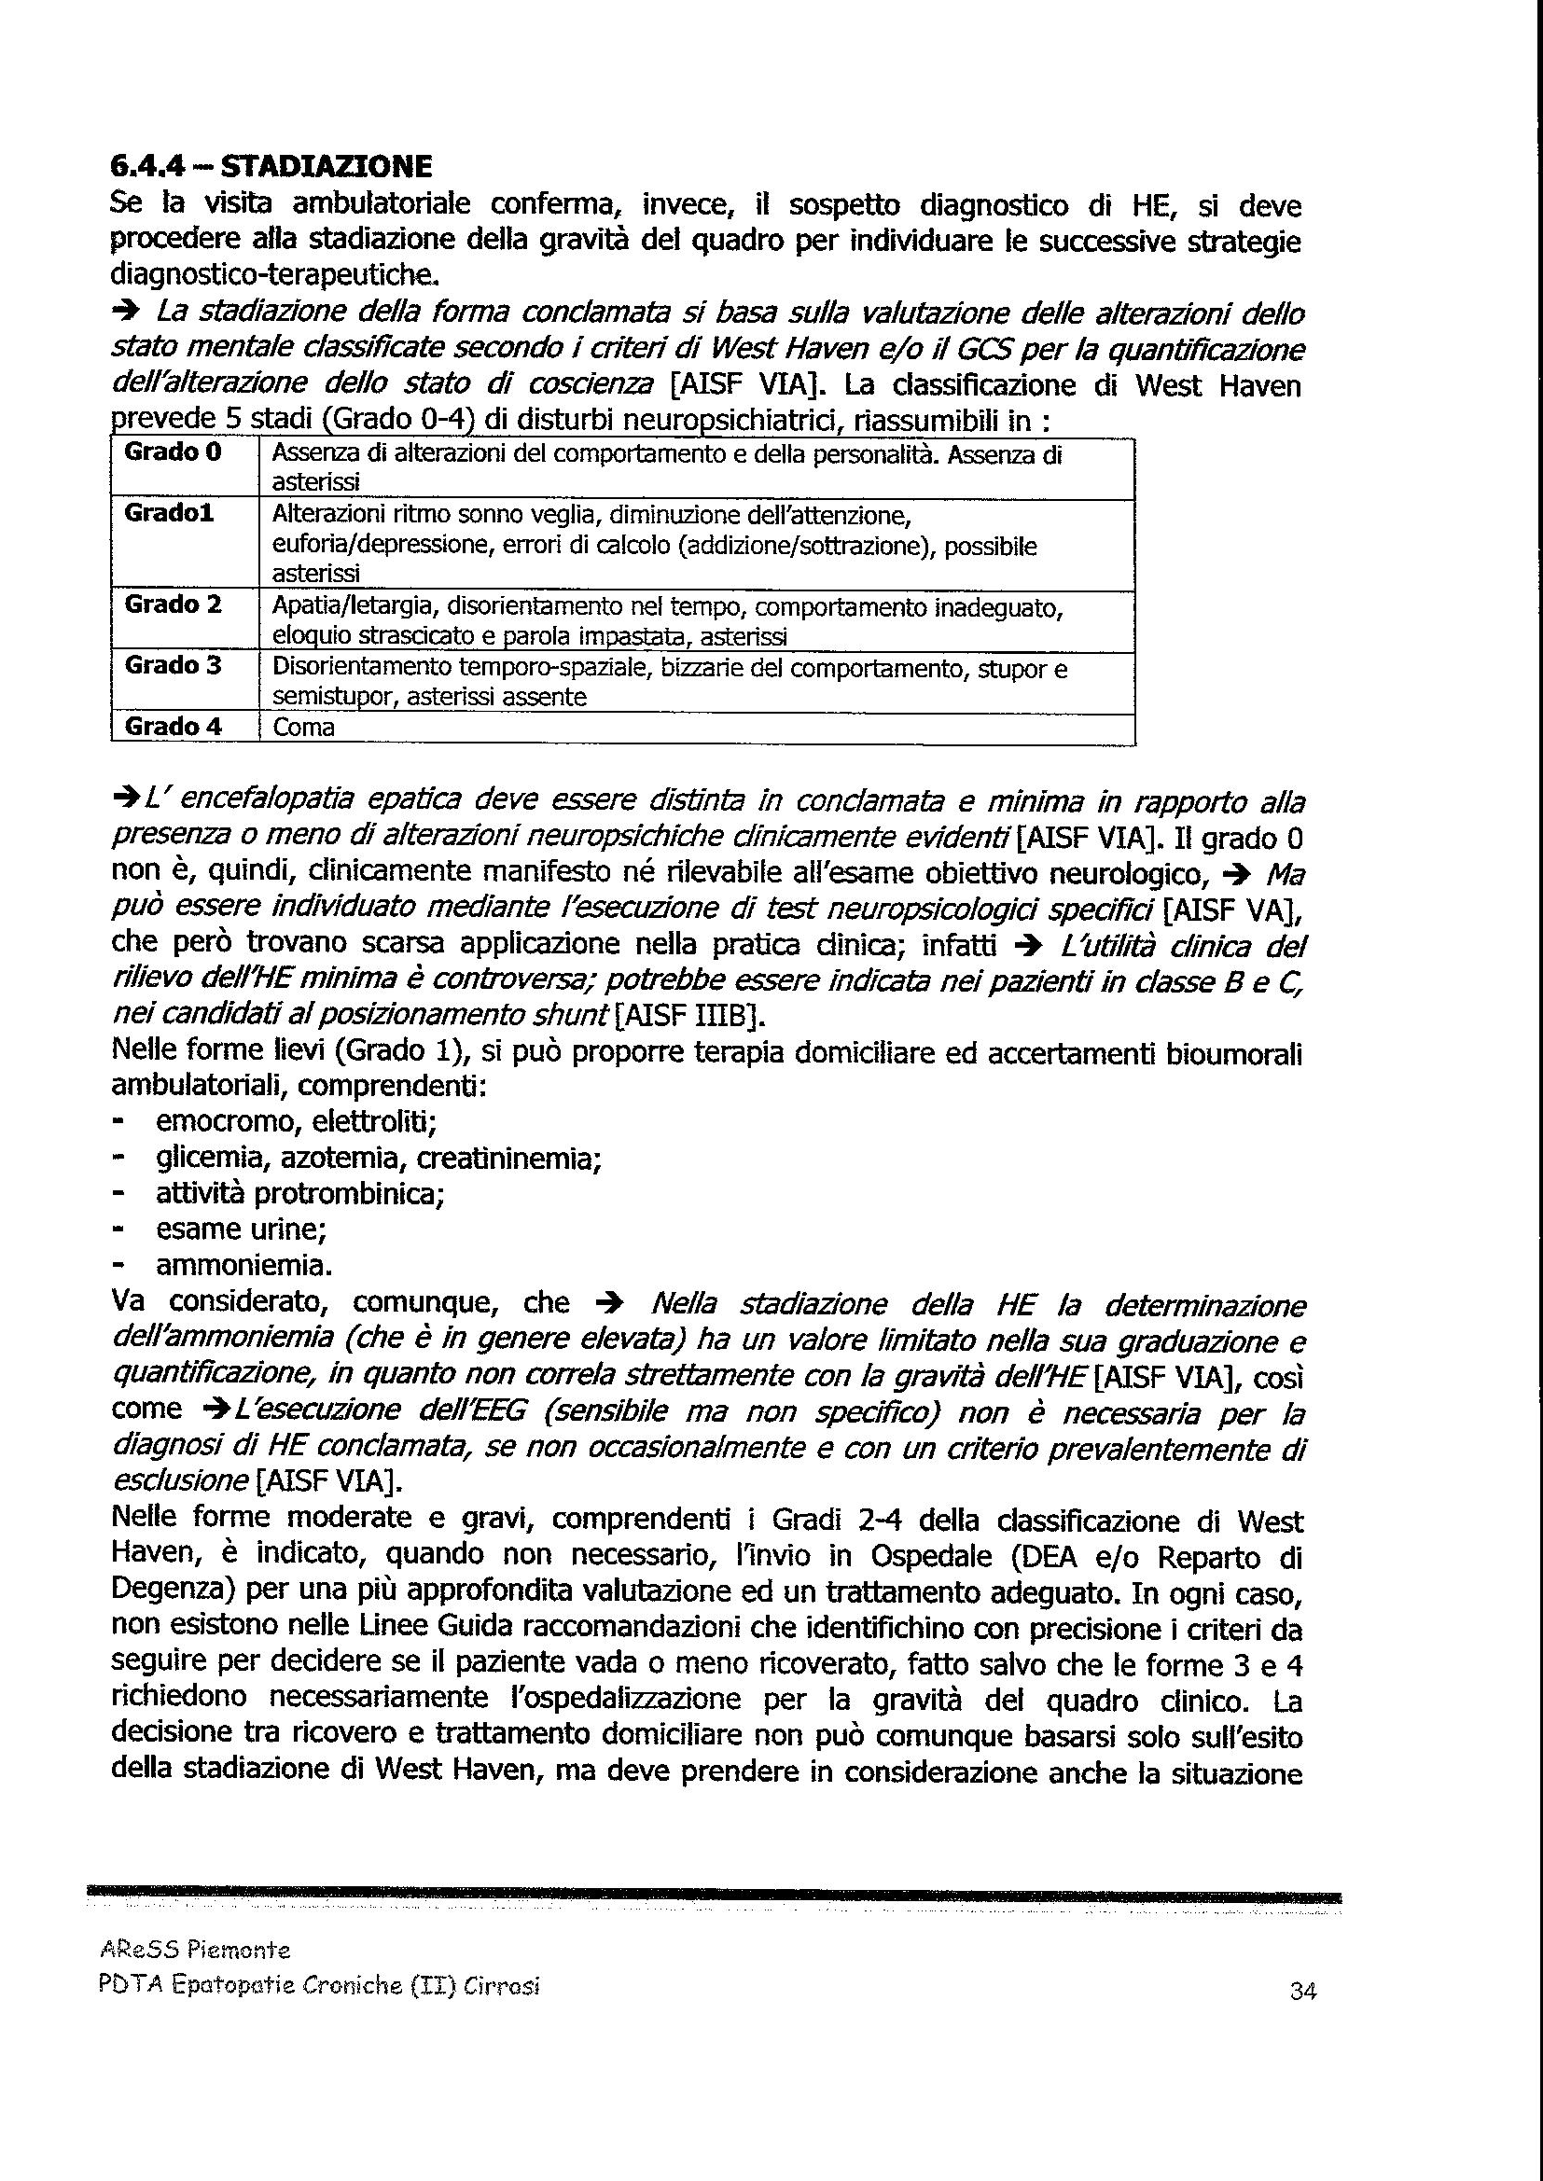
Encefalopatia porto-sistemica
Classificazione dell’encefalopatia epatica in gradi, criteri West Haven

Slide 13
Encefalopatia porto-sistemica
Cause:
Infezioni
Emorragia digestiva
Eccessiva diuresi indotta
Stipsi
Eccessivo apporto proteico con la dieta
Farmaci (spt. Benzodiazepine)
Paracentesi di elevato volume
Stati ipotensivi
Se la causa non impone di per sè il ricovero, l’encefalopatia di grado 1 può essere trattata senza ricovero ospedaliero, purchè: 1) la diagnosi sia certa 2) i sintomi si risolvano con terapia adeguata entro 12 ore.
L’encefalopatia di grado 2 e soprattutto i gradi 3 e 4 richiedono il ricovero.

Slide 14
Encefalopatia porto-sistemica
Terapia :
Correzione della causa scatenante
Disaccaridi per os e/o per clisma
Antibiotici intestinali
Correzione squilibri idro-elettrolitici
Aminoacidi ramificati ev (controverso)
Paziente dimissibile a risoluzione del quadro clinico (ed in rapporto alla causa scatenante).
Indicazioni alla dimissione:
Aderenza alla dieta
Corretto stile di vita
Monitoraggio ed aderenza alla terapia
Fondamentale lo scenario a domicilio (ambiente adeguato, disponibilità di caregivers, disponibilità ed accessibilità dei servizi ambulatoriali)

Slide 15
Altri percorsi
Ascite refrattaria:
terapia: paracentesi – albumina – riposo Gestione ambulatoriale? con MAC?, ADI ?
Stato anasarcatico:
Cause: Scarsa aderenza alla terapia – Infezioni - Insufficienza renale
Malattie acute intercorrenti – Farmaci - Eccessivo introito idrico
Terapia:
Riposo a letto se la causa non impone il ricovero :
Adeguamento della terapia diuretica Degenza in subacuti ? ADI ?
Albumina
Insufficienza epatocellulare avanzata
(quando non indicazione a trapianto) Cure Palliative (residenziali? – domiciliari?)

Slide 16
Spunti per la discussione
Il percorso dopo la dimissione per un paziente con cirrosi epatica dipende fortemente dal contesto familiare e sociale del paziente stesso, che può condizionare un diverso percorso per diversi pazienti che abbiano quadro clinico, indicazioni terapeutiche e di follow.up simili.
E’ essenziale che vi sia collaborazione e scambio di informazioni fra tutti i sanitari che partecipano alla cura del paziente con cirrosi epatica per individuare il migliore scenario assistenziale in ogni fase della malattia.

